Slide 1
Перспективы использования Тепловых насосов в малых городах России
Майоров Сергей
Малицкая Екатерина

Slide 2
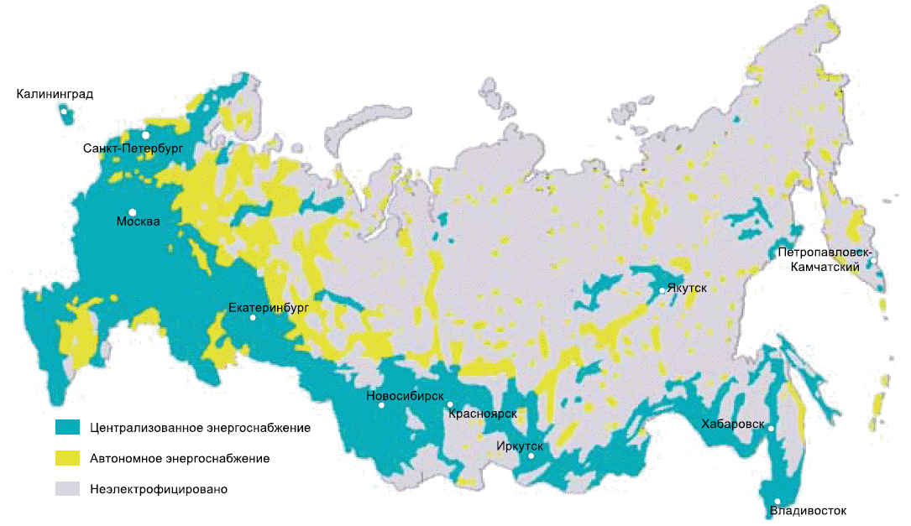
Текущая ситуация

Slide 3
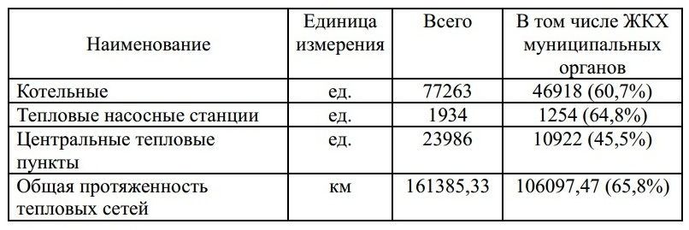
Текущее состояние инфраструктур
Системы теплоснабжения поселений в РФ включают более 77 тыс. котельных, около 24 тыс. центральных тепловых пунктов, более 160 тыс. километров тепловых сетей. Более 60% объектов находятся в муниципальной собственности. Показатели эффективности работы систем теплоснабжения на 20-30% хуже, чем в североевропейских странах, отмечают эксперты.

Slide 4
Текущее состояние
В последние 20 лет износ оборудования ТЭЦ и теплосетей критически вырос. Количество котлов со сроком эксплуатации более 30 лет составило 75%, в том числе более 50 лет – 23%, а турбин 64% и 18% соответственно. Низкая эффективность работы ТЭЦ из-за недостаточности потребляемых тепловых нагрузок и недоинвестирования отрасли в целях ее модернизации стала причиной снижения их конкурентоспособности на оптовом рынке электроэнергии и мощности, и начался процесс вывода объектов генерации из эксплуатации.
Аналогичная ситуация и с тепловыми сетями — 68% сетей выработали свой ресурс (превышен критический срок службы трубопроводов). Усугубляет ситуацию практическое отсутствие резервирования в сетях (отсутствие закольцовок, перемычек) на ремонтный период и на случай аварий, в том числе на источниках тепловой энергии. Гидравлические режимы в сетях зачастую разрегулированы, что значительно повышает эксплуатационные расходы, в первую очередь, на электроэнергию, используемую для работы насосов, и ухудшает качество теплоснабжения.

Slide 5
Текущее положение
Не смотря на то, что внедрение тепловых насосов может быть эффективным инструментом при реализации государственной программы «Расселение аварийного и ветхого жилья», ассоциация производителей тепловых насосов не ведет работу с профильными министерствами и ведомствами, а также с ассоциациями поселений и городов России. На сегодняшний день не существует базового коммерческого предложения потребителям. Отметим при этом, что кране важной является экономическая эффективность замены традиционных схем теплоснабжения тепловыми насосами! Традиции в подходах к энергоснабжения объектов очень сильны!

Slide 6
Перспективные ниши
Тема автономного энерго (тепло) снабжения крайне актуальна для создания комфортной среды обитания, как в существующих поселениях (особенно при модернизации систем/сетей теплоснабжения), так и на вновь осваиваемых территориях Дальневосточного гектара, Территорий опережающего социально-экономического развития, Опережающих зон развития Арктической зоны Российской Федерации.

Slide 7
Поддержка инвестора
• Финансовая поддержка Фонда содействия реформированию жилищнокоммунального хозяйства (Фонд ЖКХ).
• Типовое («коробочное») тиражируемое кредитное решение Сбербанка,
предусматривающее стандартизацию параметров заемного финансирования
концессионных проектов .
• Программа развития концессий с выпуском инфраструктурных облигаций.
• Предоставление государственной гарантии на осуществление инвестиционных
проектов в области энергосбережения и повышения ЭЭ в сфере ЖКХ.
• Участие АО Корпорации МСП.
• Финансовая поддержка МСП Банка.
• Методологическая поддержка потенциальных инвесторов центром ГЧП при
Минстрое РФ: типовая документация, алгоритм проведения конкурса, финансовая
модель.
• Портал «Биржа проектов ЖКХ» h[p://биржаинвестиций.рф

Slide 8
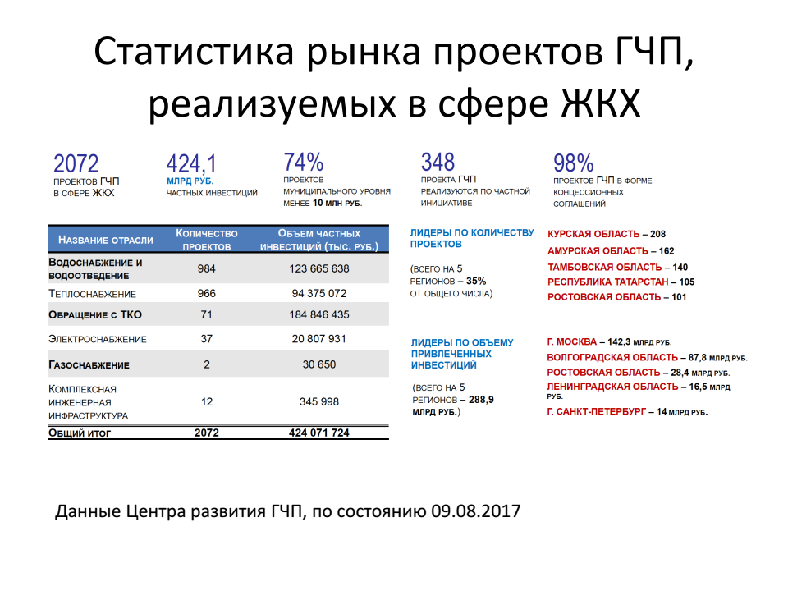

Slide 9
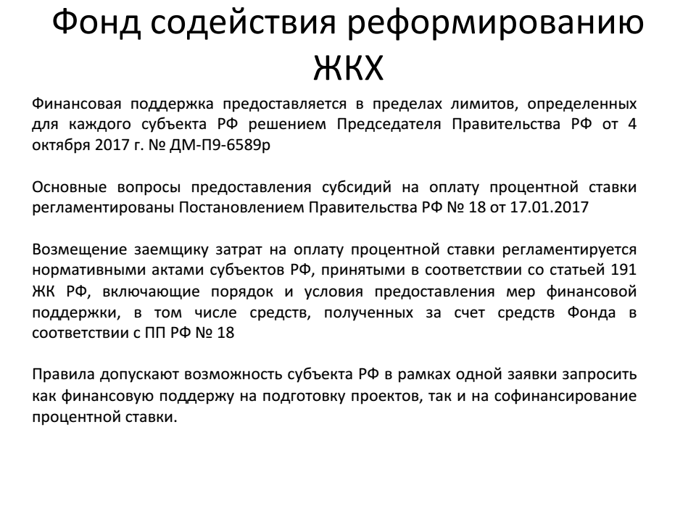

Slide 10
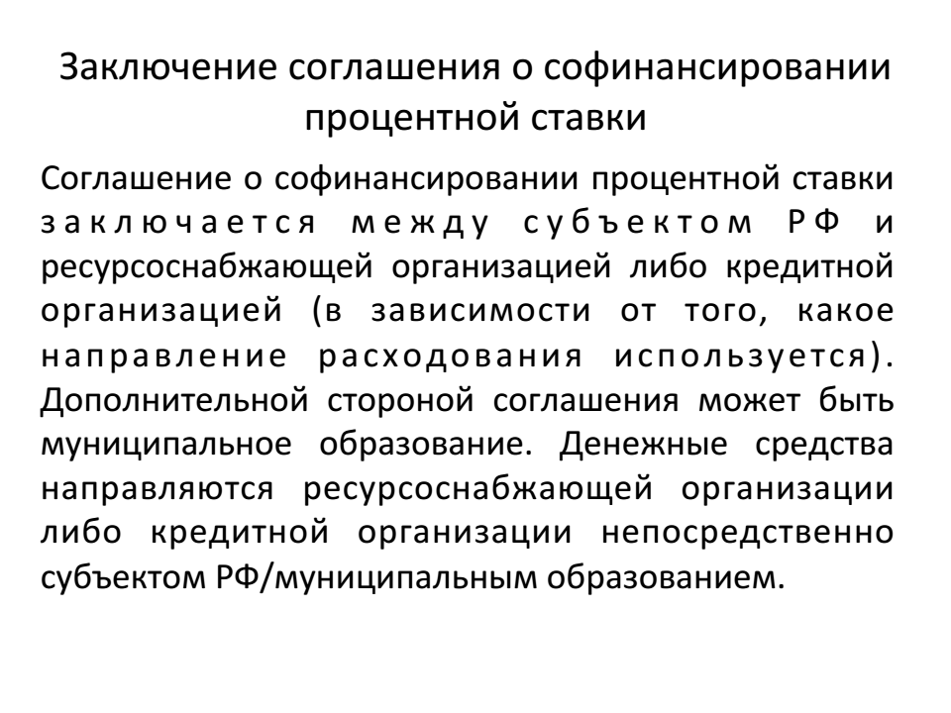

Slide 11
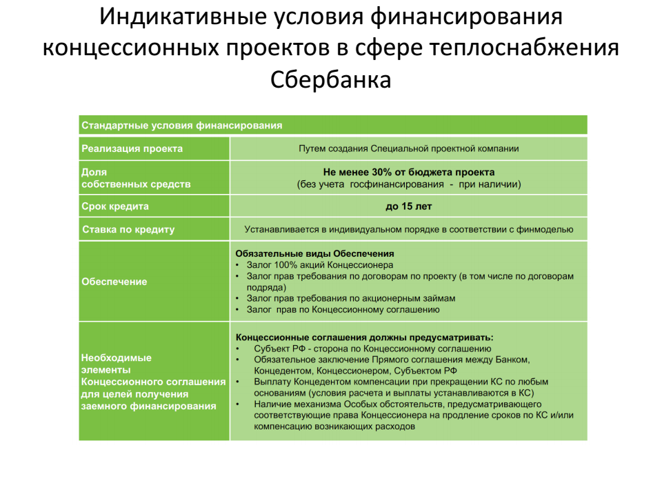

Slide 12
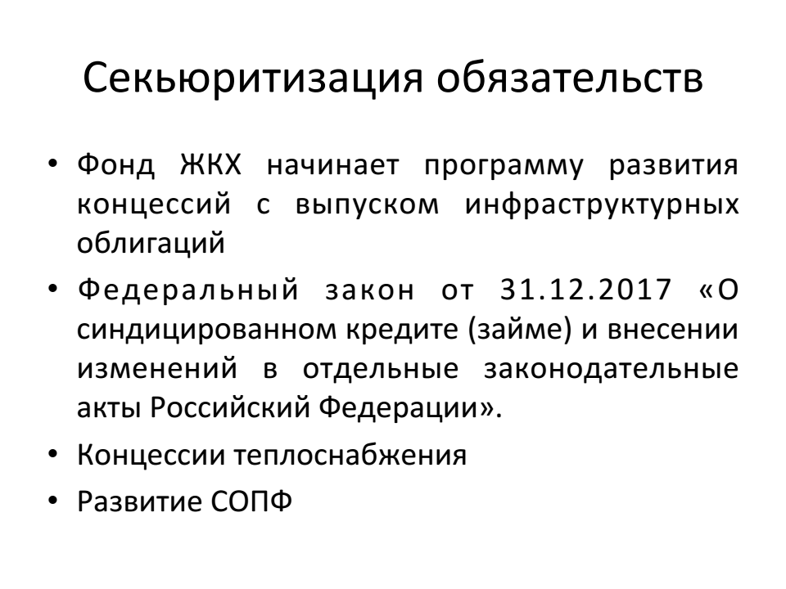

Slide 13
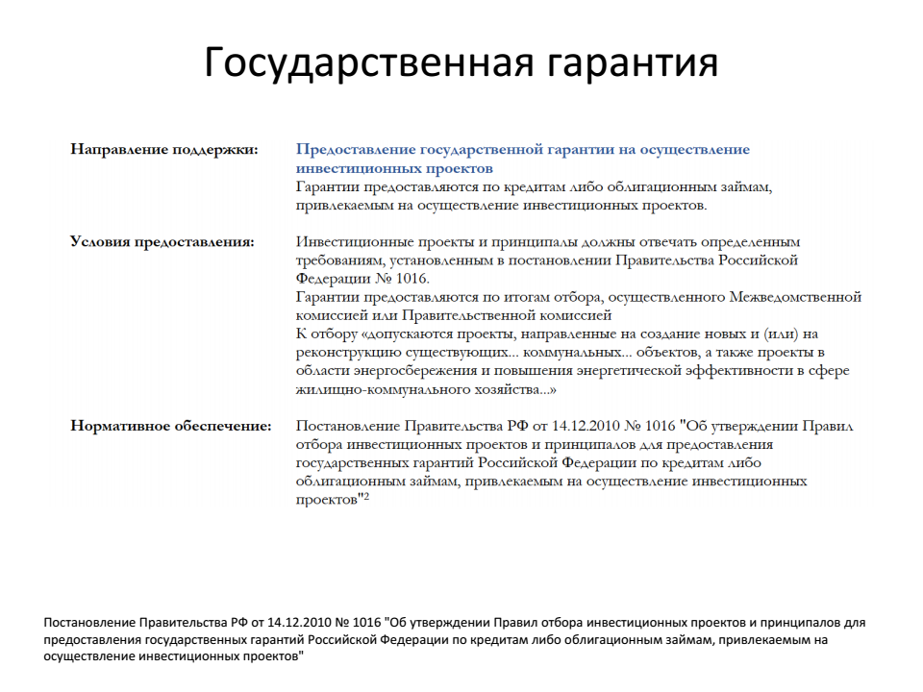

Slide 14
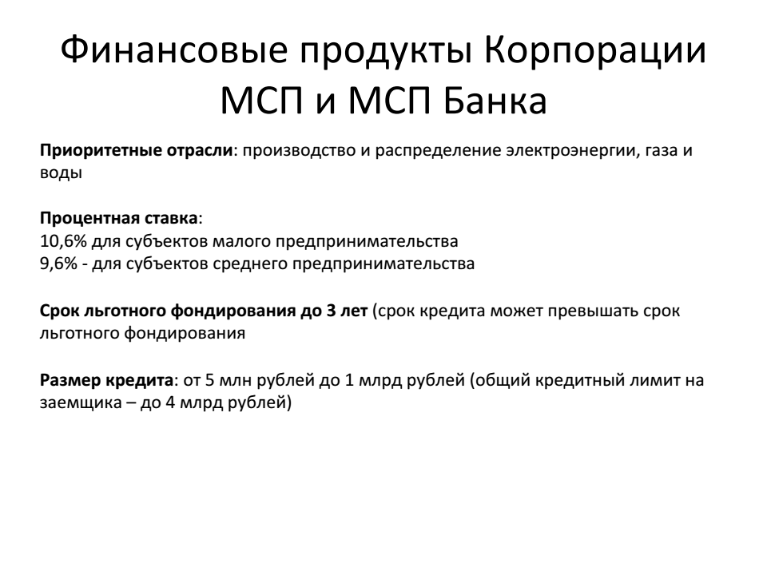

Slide 15
Спасибо!

